Slide 1

Analisi Prestazionale del
Radix Sort Parallelo
Confronto tra Architetture Multi-core CPU
e Many-core GPU in Ambienti CUDA
Leonardo Bacciocchi

Slide 2

Obiettivi dello Studio
🎯
Implementazione
Sviluppo di diverse varianti parallele del Radix Sort
⚖️
Comparazione
Confronto sistematico tra architetture CPU e GPU
📊
Analisi
Valutazione di efficienza, scalabilità e prestazioni
🔬
Validazione
Test su Cluster HPC UNIPR con dataset fino a 5B elementi

Slide 3
Ambiente di Test
💻 Workstation Locale
🖥️ Cluster HPC UNIPR
• CPU: AMD Ryzen 7 8845HS (16 thread)
• GPU: NVIDIA RTX 4060 (8GB)
• RAM: 16 GB
• OS: Ubuntu 24.04 LTS (WSL2)
• CPU: Dual-socket (64 thread)
• GPU: 4× NVIDIA A100 80GB
• Bandwidth: 1935 GB/s (HBM2)
📊 Dataset di Test
Interi uint32_t casuali con distribuzione uniforme
Dimensioni: 10K → 1M → 10M → 100M → 1B → 2B → 5B elementi

Slide 4
Radix Sort: Fondamenti
Algoritmo Non Comparativo
LSD (Least Significant Digit)
• Complessità: O(d·(n+k))
- n = numero elementi da ordinare.
- d = digit, numero di cifre del valore massimo.
- k = base di rappresentazione.
• Origine: Herman Hollerith (1890)
• Formalizzazione MIT: 1954
Parte dalla cifra meno significativa
Iterativo, richiede stabilità
MSD (Most Significant Digit)
Parte dalla cifra più significativa
Divide-et-Impera.

Slide 5
Implementazioni CPU (OpenMP)
Variante | Tipo | Struttura | Caratteristiche
LSD Out-of-Place | LSD | Out | Stabile, parallelismo data-based
LSD In-Place | LSD | In | Gestione cicli, American Flag
MSD Out-of-Place | MSD | Out | Ricorsivo, task-based, early-exit
MSD In-Place | MSD | In | American Flag Sort
PARADIS | MSD | In | Permutazione speculativa + repair
Ibrido MSD-LSD | Hybrid | Out | 256 bucket MSD → LSD parallelo

Slide 6
Implementazioni GPU (CUDA)
⚡ Thrust
🔧 CUB
• API ad alto livello
• Gestione automatica memoria
• Ottimizzazione trasparente
• Throughput: 1302 M keys/s (2B)
• Controllo a basso livello
• DoubleBuffer efficiente
• Gestione esplicita memoria
• Performance: +3-7% vs Thrust
• Throughput: 1393 M keys/s (2B)
🔗 Strategia Multi-GPU
Divide-Sort-Merge: partizionamento → sort parallelo → comunicazione PCIe → merge iterativo su GPU 0

Slide 7
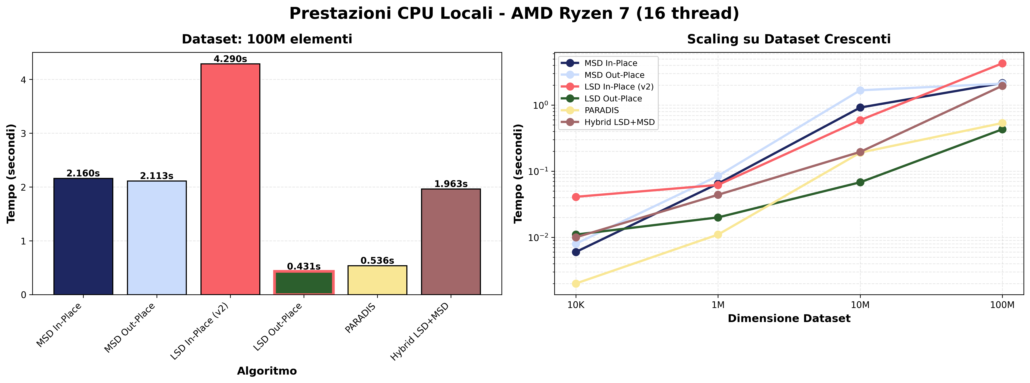
Risultati CPU: Scaling (100M elementi)

Slide 8
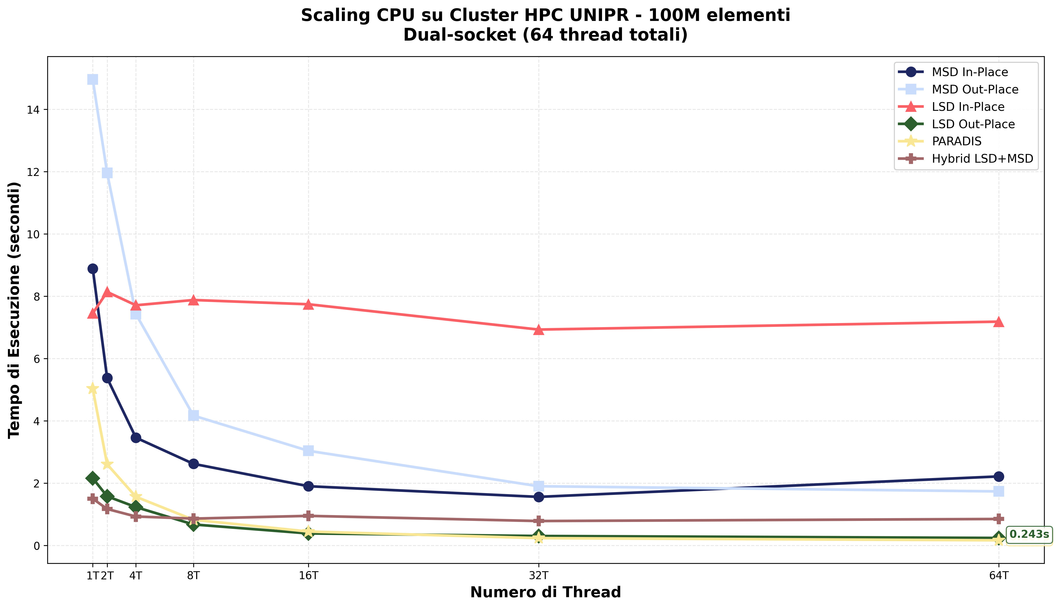
Risultati CPU: Scaling Cluster (100M elementi)

Slide 9
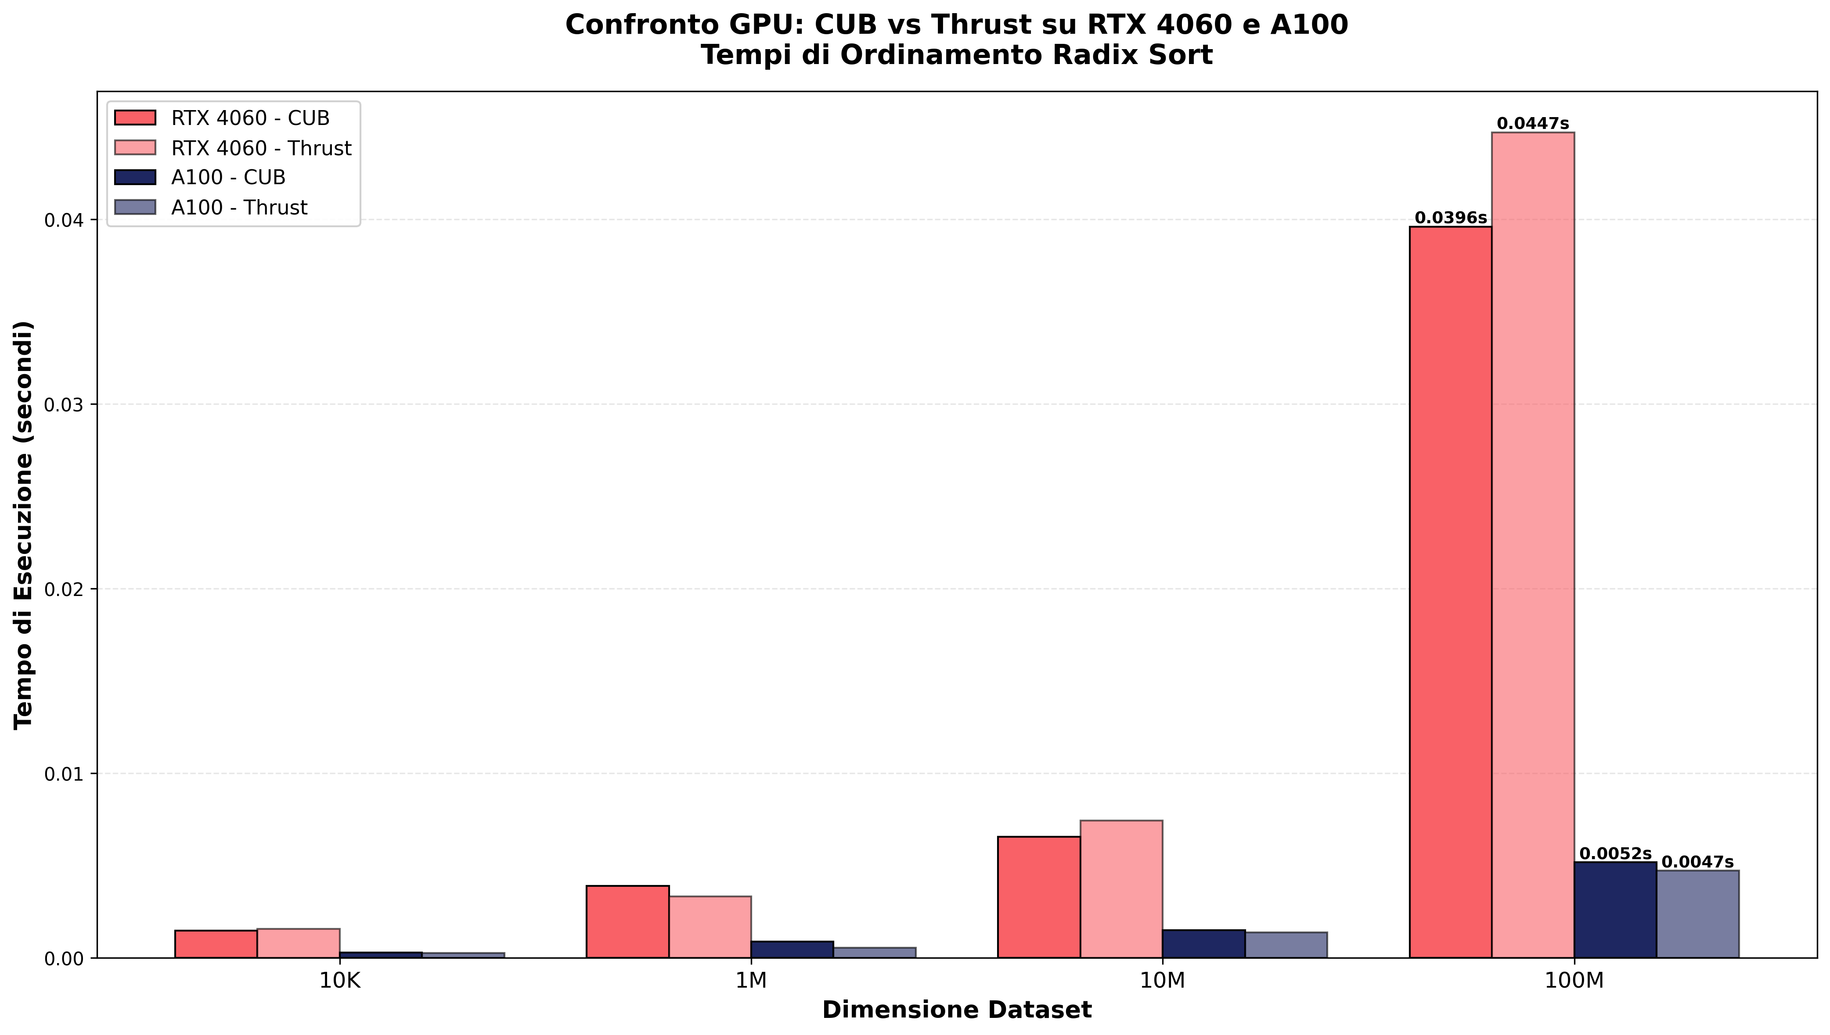
Risultati GPU: Confronto Cluster e locale (100M elementi)

Slide 10
GPU vs CPU: Confronto Diretto

Slide 11
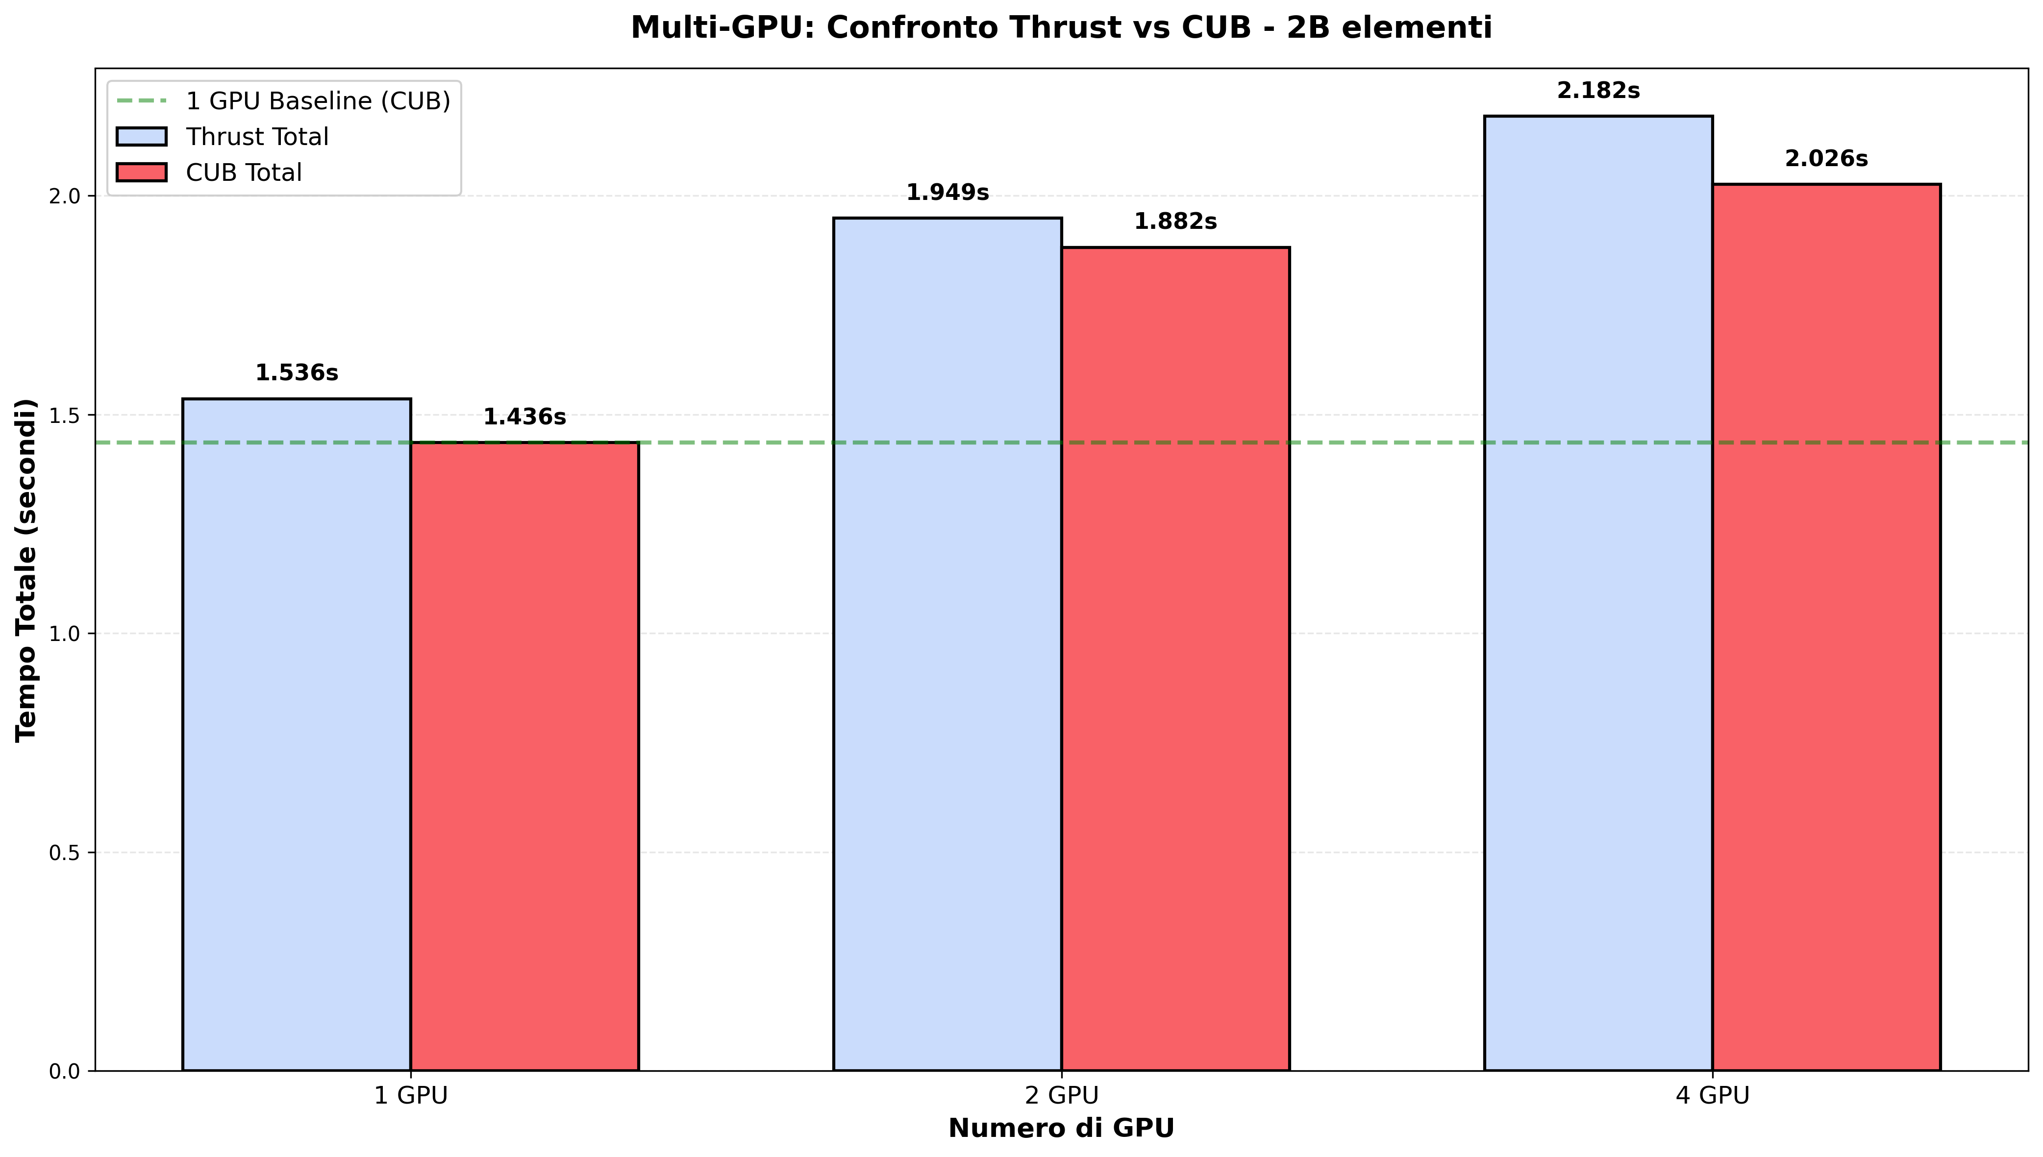
Risultati GPU: Scaling multigpu su 2B elementi

Slide 12
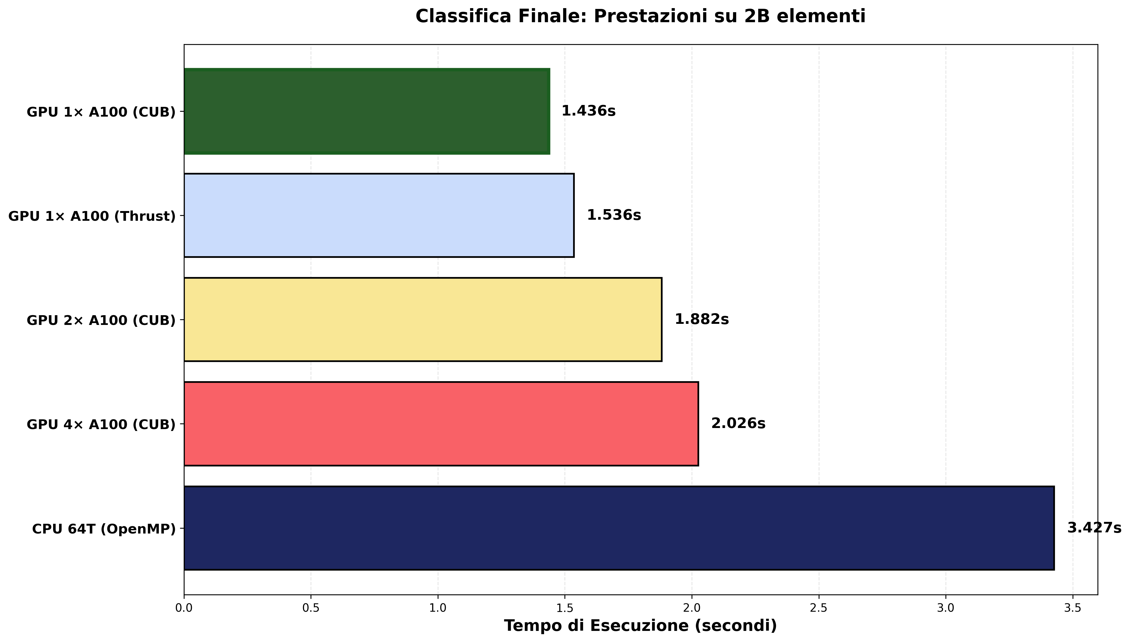
Throughput: Classifica Finale (2B elementi)

Slide 13
Throughput: Classifica Finale (2B elementi)
Rank | Configurazione | Tempo (s) | Throughput
1 | GPU 1× A100 (CUB) | 1.436 | 1393 M/s
2 | GPU 1× A100 (Thrust) | 1.536 | 1302 M/s
3 | GPU 2× A100 (CUB) | 1.882 | 1063 M/s
4 | GPU 4× A100 (CUB) | 2.026 | 987 M/s
5 | CPU 64T (LSD Out) | 3.427 | 584 M/s

Slide 14
Conclusioni
✓ GPU dominano su dataset grandi (>10M): 10-200× più veloci
✓ CUB offre 3-7% prestazioni superiori vs Thrust
✓ Multi-GPU inefficiente per overhead PCIe
✓ PARADIS migliore scaling CPU (30× speedup su 64 thread)
✓ Break-even point multi-GPU: >10-15B elementi (non testato)

Slide 15
Grazie per l'attenzione
Leonardo Bacciocchi
Università degli Studi di Parma
High Performance Computing

